Slide 1
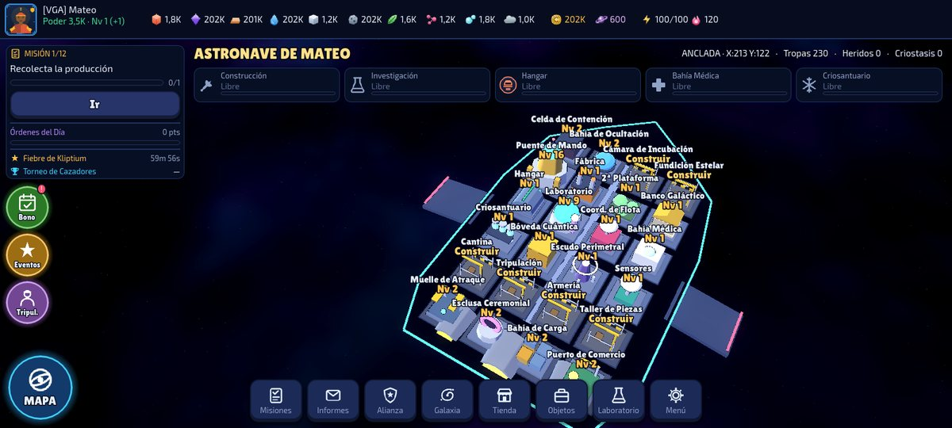
Galactum: mundo y combate en tiempo real
PRESENTACIÓN FINAL · BORRADOR
De un prototipo autoritativo a un MVP jugable, probado y desplegable
Godot 4.6.2 · GDScript · WebSocket · Docker · Android / PC / Web
7/7 errores corregidos
9/9 funcionalidades
206 comprobaciones OK
Proyecto APT · Equipo 3
Lucas Orellana
Mateo Orellana
Juan Castro
Repositorio CAPSTONE: github.com/Drfiter/galactum-capstone-2026
Notes:
Presentar al equipo y el objetivo del Equipo 3: el mundo en tiempo real y la interacción cliente-servidor de Galactum. Mensaje central: llegamos a un MVP jugable, con el feedback docente resuelto, pruebas automáticas y despliegue con Docker. BORRADOR: ajustar al tiempo asignado y a la pauta de la Fase 3.

Slide 2
Qué entregamos en la Fase 3
RESUMEN
7/7
9/9
206
15/15
errores del feedback del 26/10 corregidos, con pruebas de regresión
funcionalidades faltantes completadas en 9 fases
comprobaciones automáticas de las funcionalidades, 0 fallidas
enfrentamientos del triángulo de fuerzas entre 60 % y 75 %
Además: Docker con servidor y versión web verificado, y un video de demo grabado del juego.
Notes:
Resumen en cuatro cifras. Todas tienen evidencia en el repositorio CAPSTONE: informes PDF en Fase 3 y salidas completas de las pruebas en docs/pruebas.

Slide 3
Arquitectura final: servidor autoritativo
DISEÑO TÉCNICO
Clientes
Transporte
Servidor (SSS)
PC y Android (Godot)
Navegador (HTML5)
Envían intenciones
Réplica por área de interés
WebSocket + JSON
Protocolo galactum-mvp-1
nginx reenvía /ws
Cuentas con JWT
Godot headless
Valida y simula todo
Resolver determinista
Guardado en volumen
⇄
⇄
Principio: el cliente nunca decide el resultado. Combate versionado (semilla + combat_version) y balance en datos JSON.
Notes:
Misma arquitectura que en la Fase 1, ahora completa: el SSS es la fuente de verdad, el cliente solo pide acciones. En la Fase 3 se sumó la versión web detrás de nginx y las cuentas con JWT en el servidor dedicado.

Slide 4
Los 7 errores encontrados jugando, corregidos
FEEDBACK DOCENTE · 26/10
Botón Cazar/Minar abría Informes
La tarjeta no se reconstruye mientras se toca
Chat con combates ajenos
Ambos bandos con su etiqueta
✓
✓
Coordenadas no se actualizaban
La cámara sigue a la Astronave
Sin audio
9 efectos y música, con ajustes
✓
✓
Texto interno «(TRAVELING)»
Mensaje claro para el jugador
Bot con nombre de tripulante
Renombrado, también en partidas guardadas
✓
✓
Etiquetas tapadas por las barras
Encuadre automático de la cubierta
Cada arreglo trae una prueba de regresión: 24 comprobaciones, 0 fallidas.
✓
Notes:
Recorrer los 7 errores del feedback. Mostrar que cada uno tiene una prueba automática (feedback_checks). Detalle: Informe_correcciones_feedback_2026-11-09.pdf.

Slide 5
Las 9 funcionalidades que faltaban
FEEDBACK DOCENTE · 26/10
1. Tripulantes en flotas
Hasta 5, Insignias, grados, doble empleo
2. Comandante
60 niveles, 18 Protocolos, captura
3. Armería
150 materiales, 90 equipos
4. Alianzas y Asedio
R1-R5, Tesorería, rally, refuerzos
5. Progresión
Puente 25, N1-N5, 5 ramas, 24 salas
6. LiveOps
Pase, Licencia, Singularidad, Festival
7. Expediciones
6 capítulos × 8 etapas, Élite
8. Endgame
Colmenas, Plataformas, títulos, Rescate
9. Cuentas
Registro, login y JWT
Notes:
Las 9 funcionalidades se implementaron en 9 fases, cada una con sus pruebas en features_checks (206 comprobaciones en total). Limitación honesta: los pagos reales están simulados porque requieren una cuenta de Play Console.

Slide 6
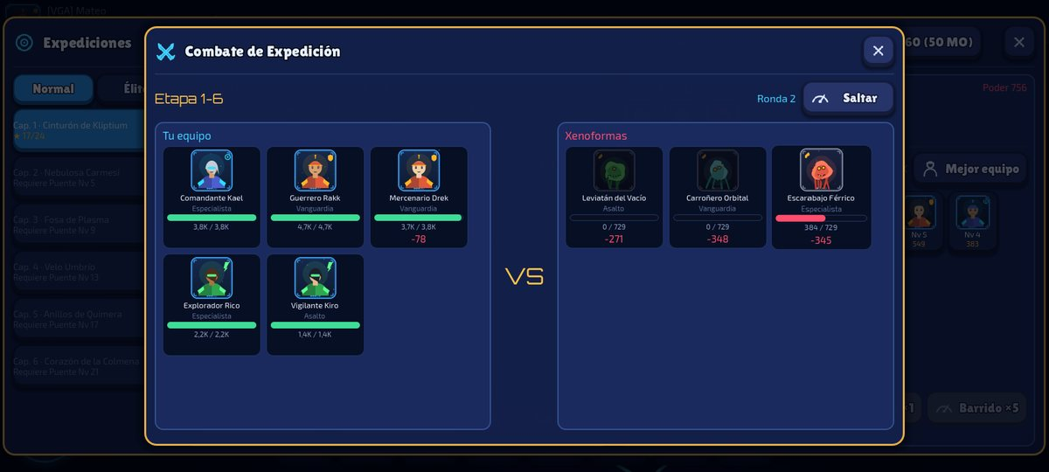
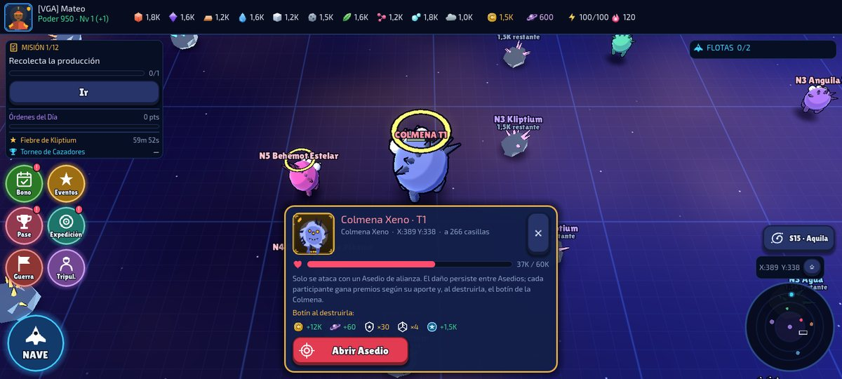
El juego en funcionamiento
DEMO
Combate de Expedición con tripulantes
Colmena Xeno: jefe cooperativo por Asedio
Video de 1:33 grabado del juego real: Fase 3 / Evidencias Proyecto / Galactum_demo_MVP_v0.12_2026-11-10.mp4
Notes:
Aquí va la demo en vivo o el video. Sugerencia de recorrido: entrar a la nave, enviar una flota con tripulantes a cazar, abrir una Expedición y mostrar el combate, y terminar en el mapa con una Colmena o una Plataforma Orbital.

Slide 7
Pruebas automáticas y balance verificado
CALIDAD
24 OK pruebas canónicas
0 fallas bucle completo del servidor
24 OK errores del feedback
206 OK funcionalidades
Notes:
El arnés de balance simula 10.000 combates por enfrentamiento en los 5 escalones: los 15 quedan dentro del 60-75 % que exige la especificación. Para lograrlo se rebalanceó el escalón N2, que estaba en 51 %. Las 4 suites corren sin interfaz gráfica; salidas completas en docs/pruebas.

Slide 8
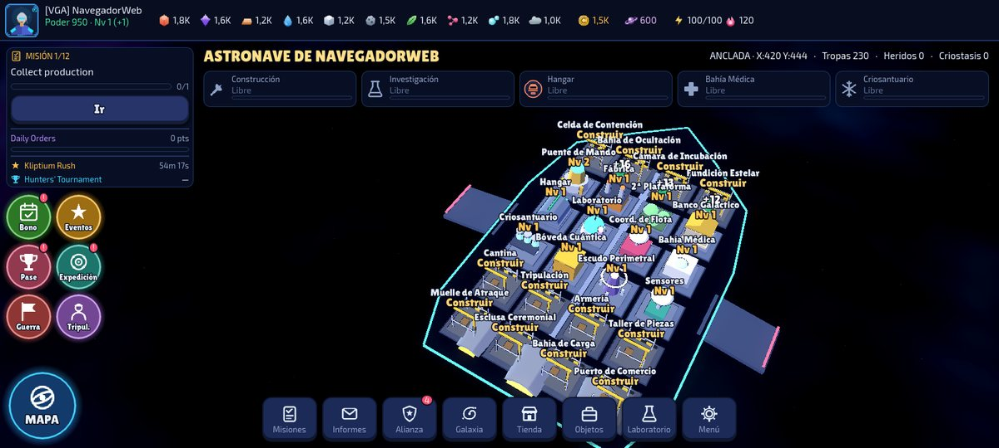
Docker: servidor y versión web con un comando
DESPLIEGUE
1
copy .env.example .env
2
docker compose up -d --build
3
Abrir http://localhost:8080
4
Crear cuenta y jugar
El juego en Chromium, servido desde el contenedor web
Verificado: servidor sano, cuentas por nginx, rechazo sin cuenta y datos que sobreviven a recrear los contenedores.
Notes:
Antes la dockerización solo existía en un equipo; ahora está versionada en el repositorio técnico (commit aa375ad) y cualquiera la levanta con Docker Desktop. Registro completo en Fase 3 / REGISTRO_VERIFICACION_DOCKER_2026-11-10.md.

Slide 9
Cómo trabajamos: Scrum en sprints de 2 semanas
ORGANIZACIÓN
S1
31/08–13/09
M0, M1 y M2: conexión, mundo y viaje
S2
14/09–27/09
Estabilización del viaje
S4
12/10–25/10
M3: minería, combate, xenoformas
S5
26/10–08/11
MVP v0.12 jugable
S6
09/11–22/11
Feedback, 9 funcionalidades, Docker
Lucas Orellana
WebSocket, viaje, minería, balance
Mateo Orellana
Spatial hash, snapshots, xenoformas, rallies
Juan Castro
Minería M3 y arquitectura de la Fase 2
Notes:
Sprint Backlog reconstruido desde el historial de commits (Fase 2 / Documento 03). El sprint 3 no tiene commits en el repositorio técnico. BORRADOR: completar los roles y responsabilidades que el equipo quiera destacar.

Slide 10
Lo que queda y cómo lo cerramos
PRÓXIMOS PASOS
APK nuevo
Exportar y probar en un teléfono real el trabajo de noviembre
HTTPS
Certificado delante de nginx para publicar fuera del PC
Pagos reales
Google Play Billing con la cuenta de Play Console del equipo
Backend del Equipo 1
SGM en NestJS + PostgreSQL y recuperación de contraseña
Notes:
Pendientes honestos. Ninguno bloquea la demo: el juego funciona en PC, Android y navegador con servidor embebido o dedicado.

Slide 11
Gracias
Preguntas y demo en vivo
Evidencias: github.com/Drfiter/galactum-capstone-2026
Notes:
Cerrar con la invitación a preguntas. Tener abierto el juego (o el video) para mostrar en vivo lo que pregunten.

